Slide 1
LIVE SPOtCH
誰もがスポーツ中継のカメラマン。
手元のスマホが機材になる。その一瞬の感動を手のひらに。
LOCAL SPORTS LIVE STREAMING PLATFORM
事業計画書 v3.1
LIN-NAH 株式会社
2026年6月7日 v3.1 改訂版
https://live-spotch.com

Slide 2
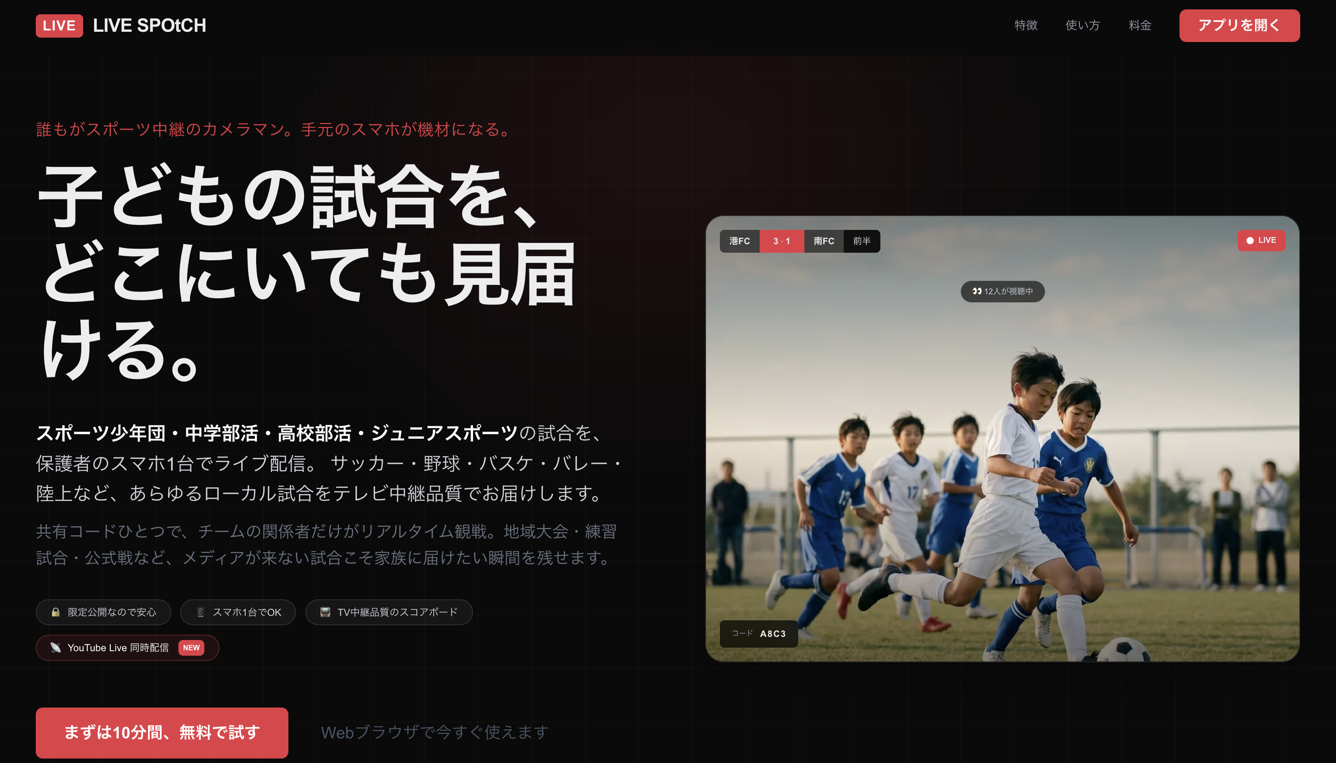

Slide 3
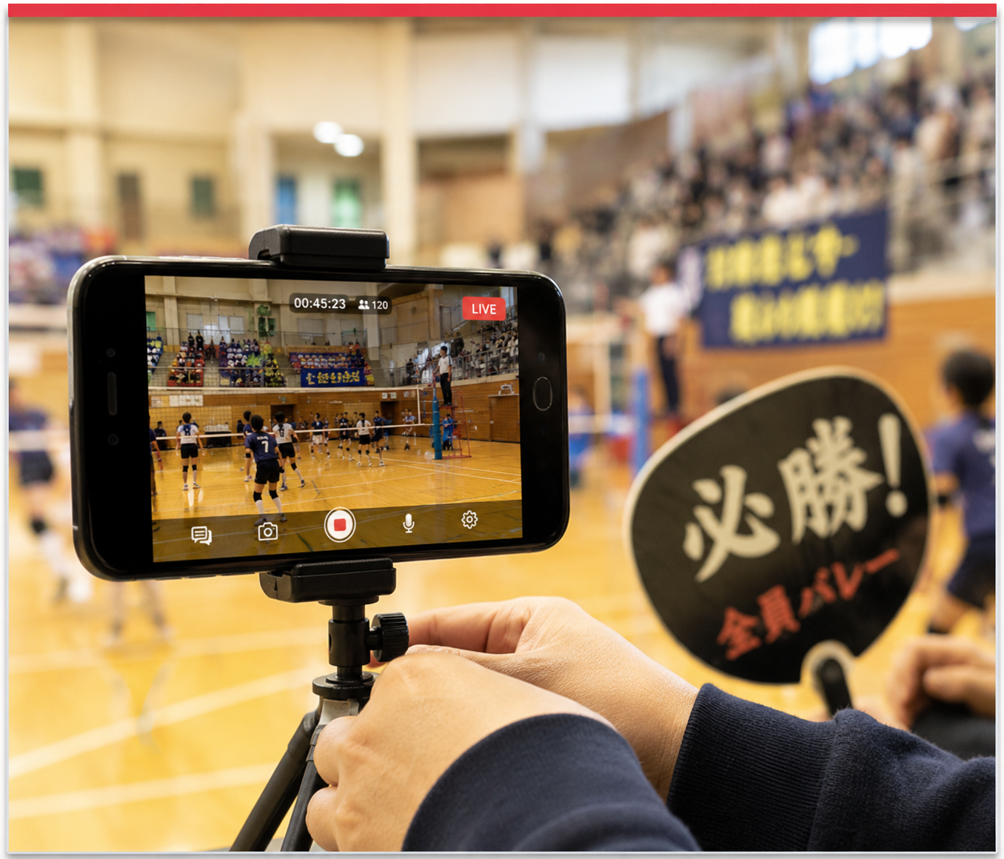

ビジョン
VISION
すべての子どもの試合が、どこからでも見られる世界をつくる
スポーツブルが配信しない、地域大会・部活・少年団の試合を保護者の手で配信できる
試合情報がないブロードキャストを１ランク上げ、ストレスない視聴環境を作り出す
スマホ1台でOK
加速度的な拡散
YouTube Live連携
プロカメラ機材は不要。保護者のスマホでTV中継品質の配信を実現します。
部活動・少年団は口コミが命。1チームの導入が対戦相手→大会→地域へとドミノ拡散します。
チームプランはYouTube Live同時配信＋アーカイブ自動保存。視聴も拡散も両立。
02

Slide 4
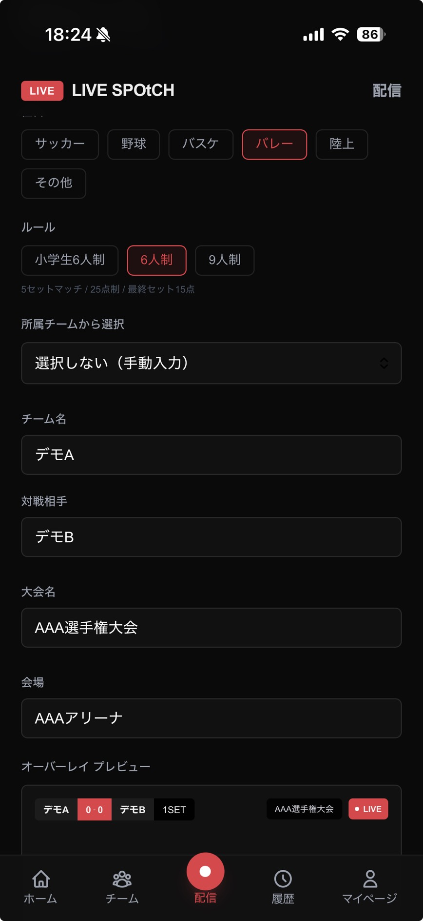
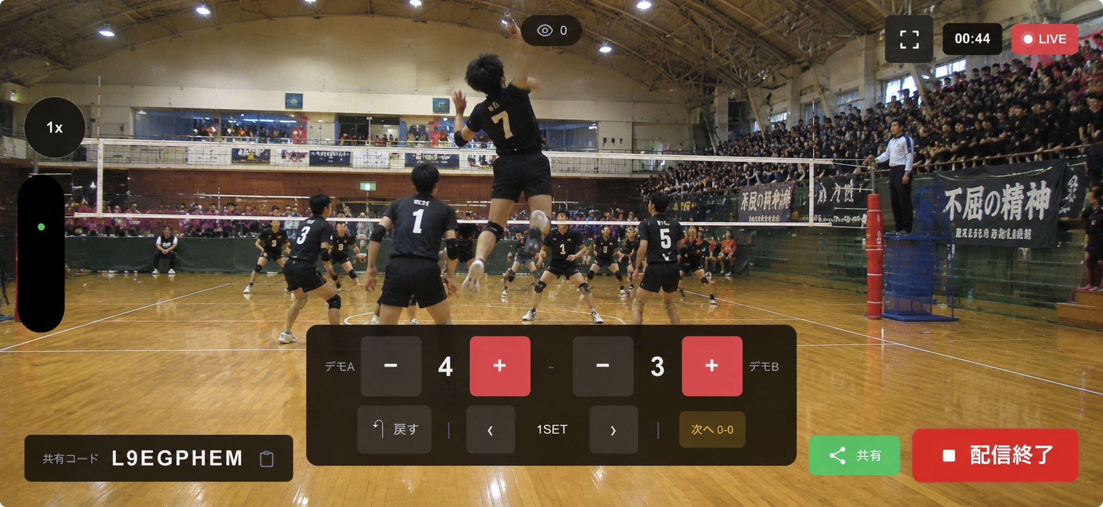
LIVE SPOtCH — スマホ1台でライブ配信&リアルタイム採点
専用機材不要 / スコア・タイマー自動オーバーレイ / 共有コードで観戦者に即配信
配信者画面 (スマホ操作)
視聴者画面 (Web / アプリで観戦) — スコア・タイマー・LIVEインジケータをリアルタイム表示
3 / 17

Slide 5
市場の課題
Why Now? — 既存サービスがカバーしないローカルスポーツ
現状の課題
LIVE SPOtCH の解決策
CURRENT GAPS IN LOCAL SPORTS STREAMING
OUR SOLUTION
×
スポーツブル等は有名校・上位校の試合のみ
✓
スコアオーバーレイ
TV中継のようにスコアを常時表示
×
地域大会・少年団の試合は配信されない
✓
YouTube Live 同時配信
チームプランで自動push + アーカイブ
×
YouTube Liveではスコアが表示できない
✓
Web版（PWA）
URLタップで即視聴、DL不要
×
BAND等はチーム連絡網が中心、配信は補助
✓
LINE共有
ワンタップで家族・チームに共有
×
得点板を映すと映像が遮られる
✓
チーム管理
メンバー招待・権限管理を一元化
×
試合のアーカイブが散逸・管理できない
✓
Made for Kids 対応
13歳未満視聴対応で安全配信
出典: 笹川スポーツ財団「子ども・青少年のスポーツライフ・データ2023」、日本スポーツ協会 スポーツ少年団統計
03

Slide 6
なぜ部活動か — 加速度的な拡散モデル
VIRAL GROWTH STRATEGY
1
2
3
4
STEP 1
STEP 2
STEP 3
STEP 4
保護者1人が配信
対戦相手にも波及
大会全体に広がる
地域のスタンダード化
スマホ1台で我が子の試合を配信。チーム内30〜50人が視聴。
「うちもやりたい」と相手チームの保護者も配信者に転換。
大会主催者が推奨し全参加チームが利用。1大会で100〜200人獲得。
サッカー→野球→バスケへ横展開。複数スポーツが地域インフラ化。
部活動・少年団は保護者コミュニティが密接 → 口コミの拡散速度が圧倒的に速い
04

Slide 7
市場規模と競合分析
MARKET SIZE & COMPETITIVE LANDSCAPE
ターゲット市場規模
中学校 運動部
高校 運動部
スポーツ少年団
保護者・家族含む対象層
190
110
60
1,140-1,520
万人
万人
万人
万人
競合との差別化
サービス
対象領域
LIVE SPOtCHとの差
スポーツブル
プロ・大学スポーツ
ローカル未対応
YouTube Live
汎用配信
スコア・連携なし
BAND (NAVER)
チーム連絡網
配信は補助機能
DAZN
プロ月額
アマチュア未対応
LIVE SPOtCH
ローカルスポーツ専用
唯一の選択肢
国内に直接競合なし = ブルーオーシャン
※ 数値は文部科学省『学校基本調査 令和5年度』／ 中体連・高体連 登録者数 ／ 日本スポーツ少年団 登録状況 等の公開データに基づく当社推計
05

Slide 8
詳細市場推計 — TAM / SAM / SOM
MARKET SIZING — BOTTOM-UP ESTIMATE
TAM
全潜在視聴・配信層
TAM
競技人口 380万 × 平均3-4名 = 1,140-1,520万人
1,140-1,520万人
両親・祖父母・近親者を含む試合視聴需要の総量。
SAM
190-380万人
SAM
撮影可能保護者
SOM
競技人口の保護者 1-2名 = 190-380万人
25,000チーム
スマホ撮影で実際に配信し得る保護者層。
SOM
獲得余地（中期SOM）
25,000チーム × ¥500/月 = 売上 1.5億円/年
全国部活動・少年団 約25万チームの10%が中期の獲得余地。FY3 事業計画はこのうち有料13,000名・売上5,144万円を保守的に見込む。
TAM: Total Addressable Market（市場全体規模）／SAM: Serviceable Available Market（実現可能市場）／SOM: Serviceable Obtainable Market（獲得可能市場）
※ 数値は文部科学省『学校基本調査 令和5年度』／ 中体連・高体連 登録者数 ／ 日本スポーツ少年団 登録状況 等の公開データに基づく当社推計
06

Slide 9
料金プラン
PRICING — FREEMIUM × TEAM SUBSCRIPTION
RECOMMENDED
無料プラン
チームプラン
配信者プラン
FREE
TEAM
BROADCASTER
¥0
¥500
¥300
視聴者向け
/月（チーム代表向け）
/月（個人保護者向け）
✓
ライブ視聴（無制限）
✓
配信者プランの全機能
✓
ライブ配信機能（無制限）
✓
1ヶ月以内のアーカイブ視聴
✓
YouTube Live 同時配信
✓
スコアボード常時表示
✓
試合スコアの閲覧
✓
YouTube アーカイブ自動保存
✓
LINE共有・QRコード・限定公開URL
✓
チーム管理・スケジュール管理
✓
初回10分間無料お試し（※アーカイブなし）
✓
AIハイライト（開発中）/ Made for Kids 対応
アーカイブ課金 ¥100/視聴：1ヶ月経過後のアーカイブはチームプラン配信のみ視聴可能（容量ベース従量課金）
07

Slide 10
収支計画 — 3年見通し
FINANCIAL PROJECTION (FY1-3)
3年目 売上目標
3年目 有料会員
3年目 営業利益率
5,144
13,000
56
万円
人
%
売上推移（百万円）
主要前提
60
51.4
項目
FY1
FY2
FY3
40
有料会員（期末）
1,000
4,550
13,000
ARPU（加重平均）
¥350
¥360
¥370
20
12.9
Churn（年率）
10%
8%
7%
1.5
営業利益率
▲赤字
34%
56%
FY1
FY2
FY3
08
MRR: Monthly Recurring Revenue（月次経常収益）／Churn: 解約率（月次）／LTV: Lifetime Value（顧客生涯価値）／数値は当社事業計画に基づく予測

Slide 11
資金計画 — 調達700万円の使途
USE OF PROCEEDS — ¥7M SEED ROUND
使途内訳
借入希望額
700
マーケティング費
240万円
Meta / Google 広告、PRTIMES、SNS、販促物
34%
万円
開発費
180万円
公庫350万 + 埼玉りそな350万（協調融資）
AI開発支援ツール + 保守・新機能開発
26%
運転資金
170万円
資金で達成するマイルストーン
LIN-NAH既存事業との並行運営（6ヶ月分）
24%
✓
6月中旬 正式ローンチ + 広告運用開始
✓
8月末 有料5名 / 10月初 有料20名
インフラ費・予備費
110万円
✓
Year 2（2027/6〜）営業黒字化 +436万円
LiveKit Cloud Ship + TCP化中継 + YouTube API/Egress + OAuth/法務予備
16%
09
Pre-Seed: 創業初期の資金調達ラウンド／Seed: PMF前後のシード調達／Series A: 事業拡大段階の本格調達／PMF: Product Market Fit（市場適合）

Slide 12
ローンチタイムライン
融資着金後の正式ローンチ計画
〜2026/5/29
2026/8 末
本番稼働・完璧化
KPIゲート1
5/10 大会53分配信完走 5/13 Google OAuth 通過 5/21 外部有料3件確認
有料5名達成 初期広告効果検証 口コミ獲得開始
1
2
3
4
2026/6 中旬
2026/10 初
正式ローンチ
KPIゲート2
6/1 顧問税理士へ最終共有 6月上旬 公庫＋埼玉りそな提出 6月中旬 着金＋広告運用開始
有料20名達成 Year 2（2027/6〜） 営業黒字化へ
6月中旬 正式ローンチ → 8月末 有料5名 → 10月初 有料20名 → Year 2 営業黒字化
10

Slide 13
マーケティング&チャネル拡大ロードマップ
シード段階の初動施策 / マーケ予算240万円の配分 / KPI目標
Phase 1 2026 Q3-Q4
Phase 2 2027 Q1-Q2
Phase 3 2027 Q3-Q4
Phase 4 2028 通年
認知獲得
リード拡大
成約最適化
横展開
KPI
KPI
KPI
KPI
リーチ 5万人
MQL 月50件
CVR 2.0%
ARR ¥3,600万
SNS広告 + プレスリリース
インフルエンサー試験運用
オウンドメディア強化
比較サイト掲載 / 展示会2件
営業組織8名体制 / ABM
カスタマーサクセス本格化
代理店3社・海外PoC開始
プロダクトLed成長導入
チャネル別予算配分・KPI目標 (初年度・マーケ予算240万円)
チャネル
配分
予算(年)
比率
ROAS/CPA目標
主要施策
デジタル広告 (検索/SNS)
¥77万
32%
ROAS 2.5x
Google/Meta/LinkedIn 三軸運用
コンテンツマーケ / SEO
¥48万
20%
CPA ¥8,000
ホワイトペーパー月4本 / 事例10本
イベント / 展示会
¥38万
16%
CPA ¥15,000
国内2件 + 海外1件 出展
インサイドセールス
¥34万
14%
商談化率 12%
3名体制 / ABMリスト300社
パートナー / 紹介
¥29万
12%
ROAS 3.0x
代理店3社 + 既存顧客紹介
ブランド / PR
¥14万
6%
認知率 +5pt
業界誌 / メディア露出
マーケ年間予算 合計
¥240万
100%
初年度 (2026) 到達目標
ARR
¥36M
顧客数
24社
NRR
110%
LTV/CAC
3.0x
12 / 17

Slide 14
実課金トラクション
Pre-Launch Paid Traction — ローンチ前・無施策で外部有料課金 3 件
正式ローンチ前・広告ゼロ・営業ゼロの段階で、外部から有料課金 3 件が自然発生
「作ったが誰も使わない」リスクの低い、市場に求められた事業である実証
実課金 MRR
実配信回数
¥1,300
11
月額（チーム¥500 × 2 + 配信者¥300 × 1）
計11配信 全員が実際に試合配信に利用
実証ポイント
✓
Stripe 本番決済での課金が継続中・全員が実際に試合配信に利用（計 11 配信）
✓
うち 2 件は地域の子どもスポーツチーム — ターゲット層そのものが自発的に発見・課金
✓
5/21 オーナー確認時点。Stripe・Supabase 記録にて実在確認可能
個人情報保護のため氏名・チーム名は匿名化／Stripe・Supabase記録にて当社確認
11

Slide 15
開発実績
本番稼働中 — 直近 50 日で計 127 件 PR マージ
本番稼働状況
本番URL
本番稼働
本番稼働 100%（基盤完成・細部仕上げ完了）
live-spotch.com
2026/4/19 〜
直近 50 日（4/9–5/29）PR 内訳
5月 ローンチ準備マイルストーン
インフラ・セキュリティ
18 件
✓
14 / 17
大会 53 分配信完走
配信品質改善 (A/V drift / カメラ / 音声)
28 件
YouTube 連携 (OAuth / Live同時配信)
19 件
✓
14 / 17
Google OAuth 認定通過
決済・課金 (Stripe)
8 件
14 / 17
✓
外部有料 3 件 課金確認
UI/UX 改善 (モバイル含む)
31 件
運用堅牢化
6 件
✓
5月下旬
視聴・モバイル・依存 一括改善
その他 (依存更新・ドキュメント)
17 件
5
6月中旬
正式ローンチ + 広告開始
【合計】
127 件
PR: Pull Request（コード変更の本番反映単位）／本番稼働＝live-spotch.com 上で実機運用中
12

Slide 16
知的財産・参入障壁
IP & Competitive Moat — 模倣困難な4つの優位性
「LIVE SPOtCH」を持続的に独自ポジションへ押し上げる4つの構造
ブランド × 技術 × ネットワーク × ノウハウの掛け算で、後発参入を構造的に困難に。
TM
Pat.
No.1
AI
商標登録
特許出願
先行者優位
AI技術蓄積
「LIVE SPOtCH」の商標出願を予定。サービス名のブランド保護。
スコアオーバーレイ × ライブ配信 × スポーツルールエンジンの組み合わせ技術について特許出願を検討。
ネットワーク効果：チーム単位で普及→先に広がった側が勝つ。UGC の蓄積が参入障壁になる。
将来のマルチカメラ AI 自動切替、AI ハイライト自動生成など独自の技術蓄積を計画。
Moat: 「堀」のように事業を競合から守る構造的な強み／UGC: User Generated Content（ユーザー生成コンテンツ）
13

Slide 17
開発コスト戦略
AI 活用による 90% 以上のコスト削減を実現
通常 1,200 万円規模の開発を、自社 AI 開発体制で実コスト≒ゼロで実現
従来の外注モデルに対する破壊的な構造変化。ローンチ後も高速イテレーションを継続。
従来 — 外注開発
AI 活用 — 自社開発
完成分の同等見積もり
実コスト
¥12,000,000
≒ ¥0
（税込・参考相場ベース）
90% 以上のコスト削減
なぜこれが可能なのか
✓
Claude 等の最新 AI 開発支援ツールで設計・実装・テスト・PR レビューまで自社対応
✓
5/29 時点で計 127 PR マージ、本番運用中（決済・チーム管理・YouTube 連携すべて稼働中）
✓
5/10 試合実機の課題を当日中に 5 PR で hotfix・5月下旬 視聴経路整理・モバイル改善
✓
既存 LIN-NAH 事業で培ったデザイン・映像制作ノウハウもプロダクトに活用
PR: Pull Request／hotfix: 緊急修正／参考相場：エンジニア人月単価60-80万円×開発工数より試算
14

Slide 18
LIVE SPOtCH
本事業の総括 — 8つの強み
事業計画サマリ
Investment Highlights
01
ブルーオーシャン市場
02
本番稼働 100%
国内に直接競合なし。TAM 1,140-1,520万人
5/29時点 127 PRマージ、5/13 OAuth認定通過
LIVE
03
実課金トラクション
04
バイラルモデル
SPOtCH
ローンチ前・無施策で外部有料3件・MRR ¥1,300/月
部活動・少年団コミュニティの口コミで拡散
05
UGCモデル
06
YouTube Live 同時配信
誰もがスポーツ中継のカメラマン。その一瞬の感動を手のひらに。
撮影コストゼロの全国展開が可能
アーカイブで使いやすさと拡散力を最大化
07
Year 2 単月黒字化
08
6月中旬 ローンチ
返済後も十分なキャッシュフロー確保
6/1税理士確認 → 6月上旬 銀行ご提出 → 6月中旬 着金
LIN-NAH 株式会社
代表 原田 佑樹
live-spotch.com
借入希望: 公庫 350万 ＋ 埼玉りそな 350万 ＝ 700万円
事業の継続的な成長と、地域スポーツ文化の振興にご支援を
TAM: 市場全体規模／MRR: 月次経常収益／UGC: ユーザー生成コンテンツ／OAuth: API認証規格

